Slide 1
Révision
23 avril 2025

Slide 3
La première représentation connue date d'avant 1387 et est localisée à Milan.
Une sculpture en argent de la Vierge aux épis, connue sous le nom de Madonna del coazzone ou del quazono, qui se trouvait autrefois au dôme de Milan.
Elle est don de la colonie allemande « ex partibus Germaniae », et est alors l'objet d'une vénération toute spéciale de la part des Allemands.
Lors de la reconstruction du dôme, la statue est perdue; elle est plusieurs fois remplacée, par un tableau en 1465 et par une statue en marbre sculptée par Pietro Antonio Solari peu avant 1485, conservée au château des Sforza.

Slide 4
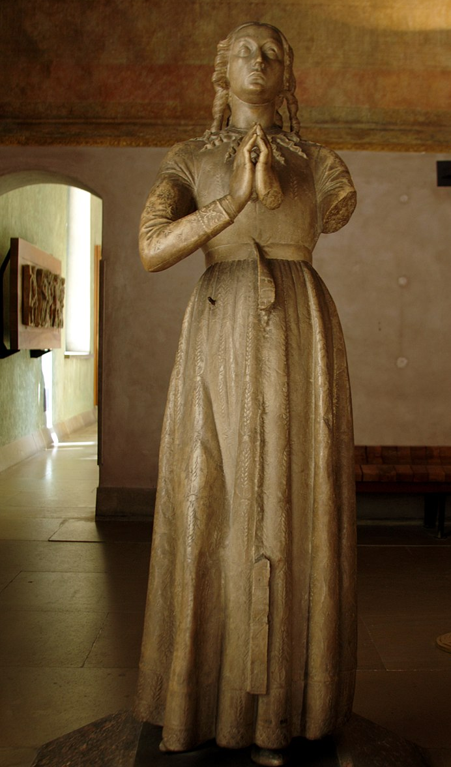
Pietro Antonio Solari,
Madonna del coazzone,
(La Vierge aux épis de blés)
vers 1485
Château des Sforza,
Milan

Slide 5
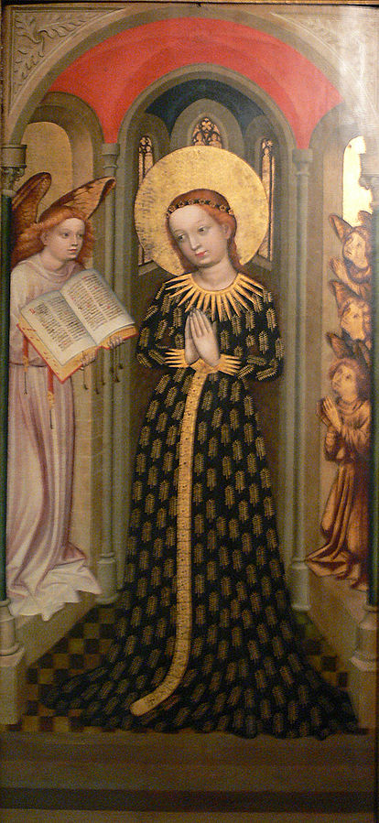
Vierge aux épis de blés Maitre du retable de Bamberg, vers 1430, Bayerisches Nationalmuseum, Munich

Slide 7
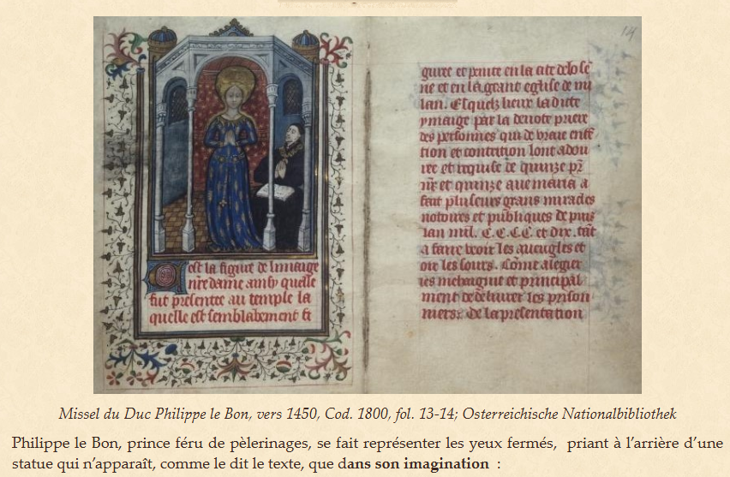

Slide 9
projection
perception

Slide 10
le monde physique (de la Nature)
le monde sensible et cérébral

Slide 11
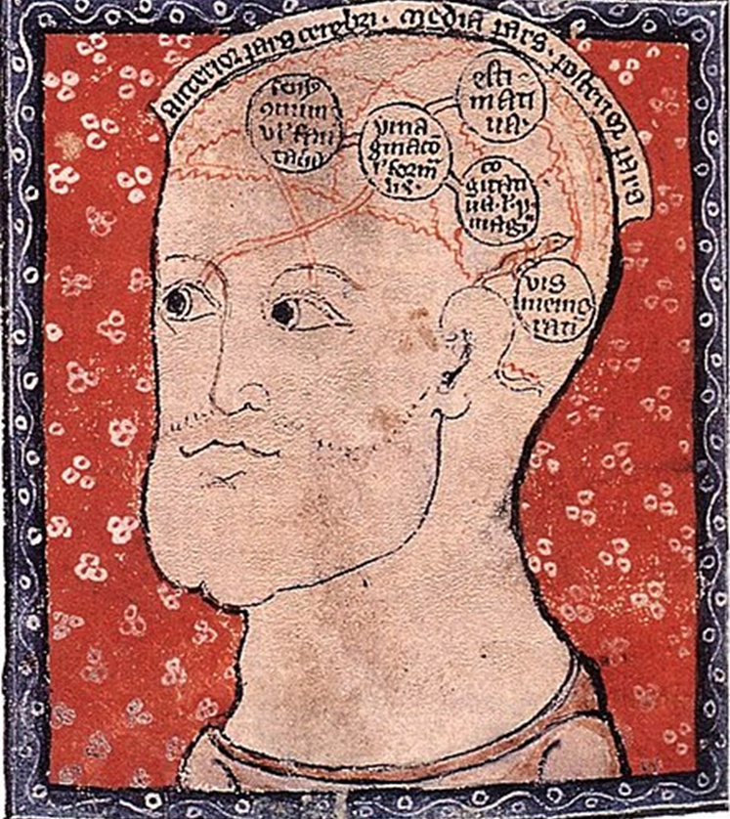
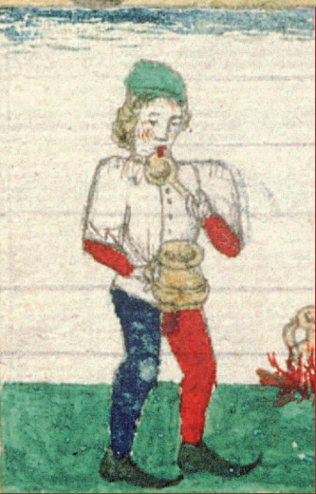
le monde physique (de la Nature)
le monde sensible et cérébral

Slide 12
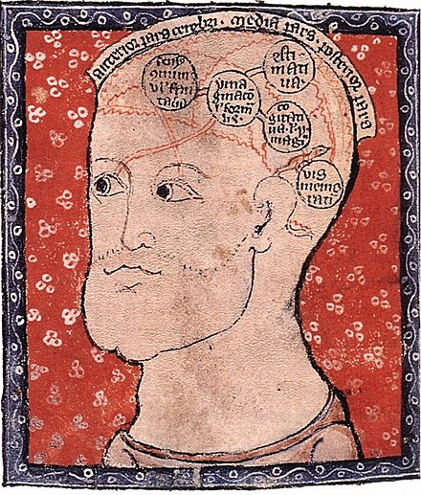
La perception est une intériorisation dans l'âme, par puissance appréhensive de l'âme sensible, dotée de cinq sens internes :
le sens commun,
la puissance formative d'images,
la puissance imaginative,
la puissance estimative,
la puissance conservative et remémorative.
Avicenne ici développe et perfectionne des notions reprises d'Aristote et de Galien (Galien distinguait trois puissances : pensée, imagination, mémoire).
Paul Mazliak, Avicenne et Averroès. Médecine et Biologie dans la civilisation de l'Islam, Vuibert/Adapt, 2004, 250 p
Les cinq sens internes du cerveau, enluminure anglaise sur parchemin, auteur inconnu, vers 1300.

Slide 13
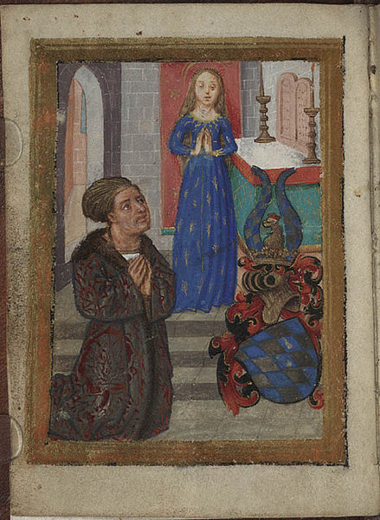
Cette enluminure joue sur la même ambiguïté, avec un bâtiment qui, tout en étant la chapelle privée du Duc, est aussi un Temple juif,
comme le montrent les Tables de la Loi posées sur l’autel.
En nous montrant le duc tournant le dos à l’apparition, l’illustrateur nous montre qu’il s’agit bien d’une image mentale, ce que confirment également les trois marches
qui matérialisent le troisième sens interne:
la puissance imaginative
Livret d’édification du Duc Sigismond de Bavière
1494, Bayerische Staatsbibliothek, Cgm 134, f. 1v

